Slide 1
도서 관리 프로그램
이름없조
김은애, 정현락, 박한석

Slide 2
목차
프로그램 소개
기능 소개
시연
Q&A

Slide 3
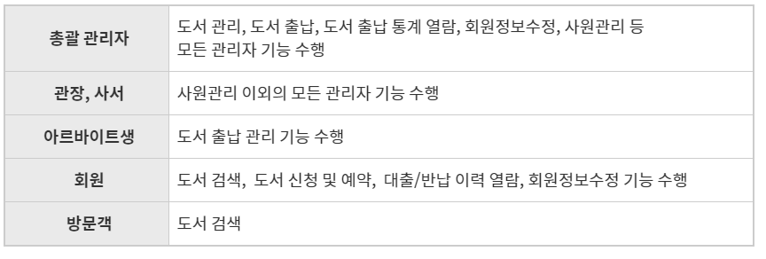
01
프로그램 소개
목적
제작 기간
관내 도서 관리 및 이용
2018-02-12 ~ 2018-03-15 (약 1달)
사용자
사용자별 기능
도서관 총괄 관리자
도서관 사서
도서관 아르바이트생
도서관 회원 및 방문객

Slide 4
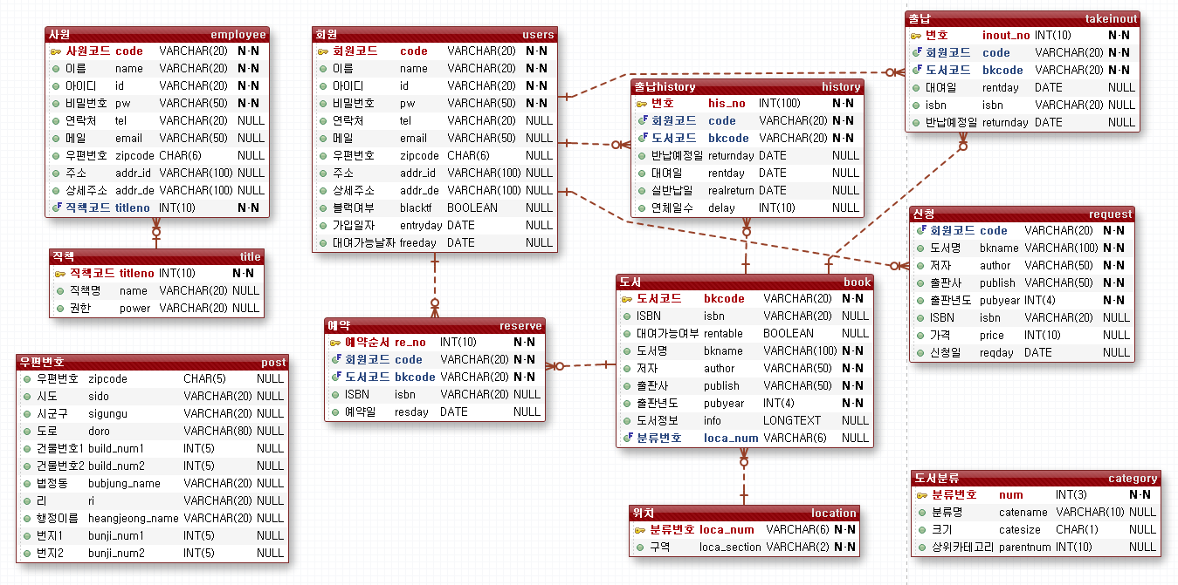
01
프로그램 소개(eXERD)
주요 테이블
사원 employee
회원 users
도서 book
총 11개의 테이블 작성

Slide 5








01
사용프로그램

Slide 6

02
기능 소개
메인 화면
회원 로그인
관리자 로그인
아이디/비밀번호 찾기
도서 검색
회원가입

Slide 7
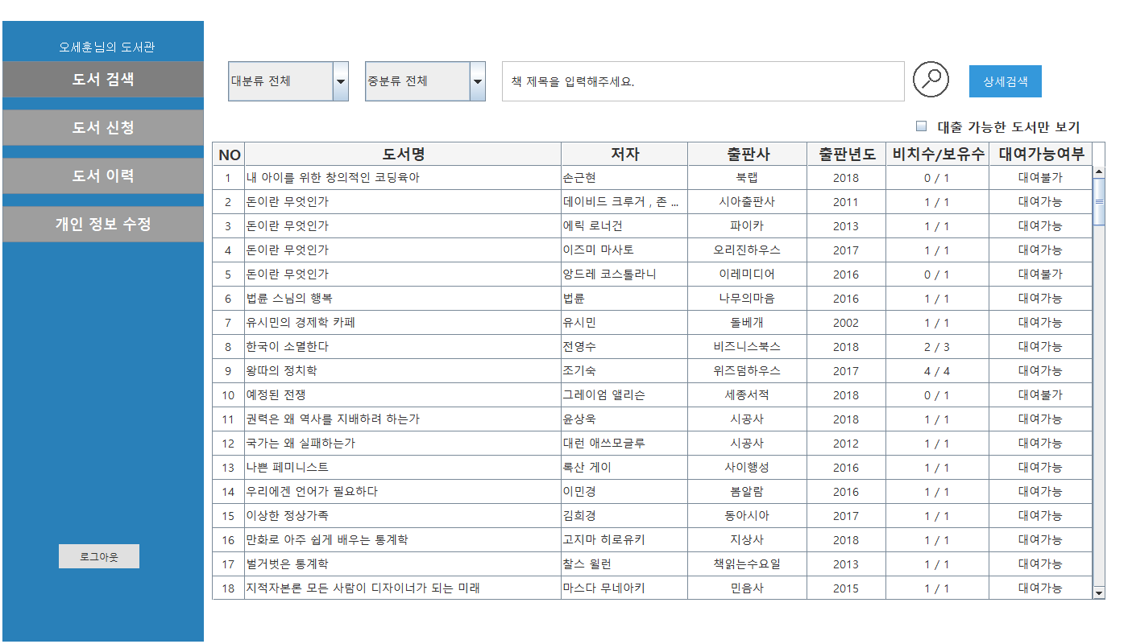
02
기능 소개 (회원 기능)
회원 로그인
도서 검색,
도서 신청,
도서 이력,
개인 정보 수정 메뉴로 구성
메뉴 상단에
접속한 유저의 이름이 나타남

Slide 8
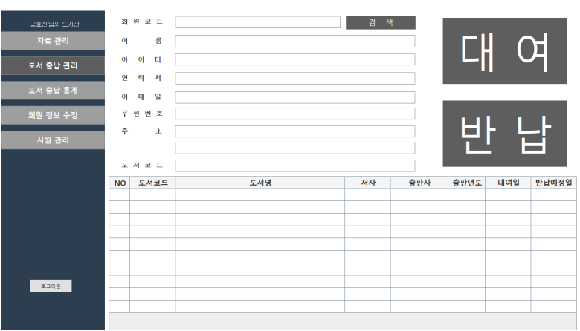
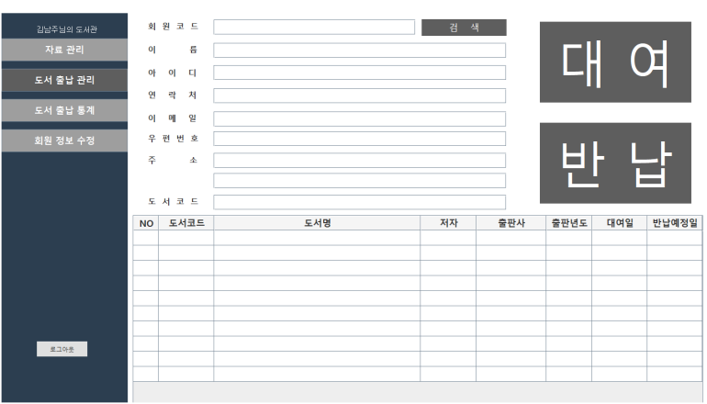
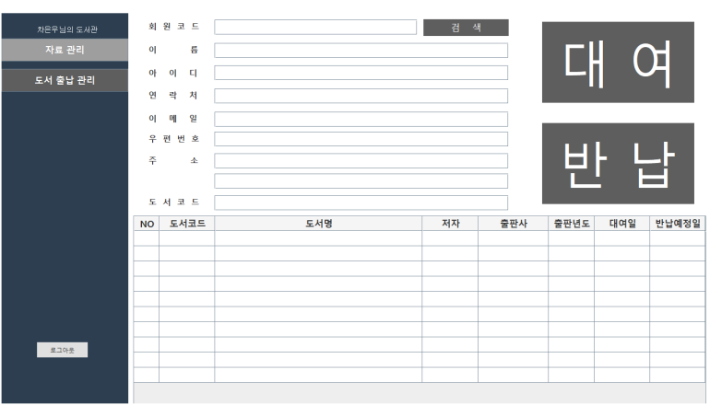
02
기능 소개 (관리자 기능)
총괄관리자와 관장 로그인
모든 메뉴 사용 가능
사서 로그인
사원 관리를 제외한 메뉴 사용 가능
아르바이트생 로그인
자료 관리와 도서 출납 관리 메뉴만 사용 가능
관리자 로그인
자료관리,
도서 출납 관리,
도서 출납 통계,
회원 정보 수정,
사원 관리 메뉴로 구성
권한에 따라 사용 가능한
메뉴가 지정되어 있고
사용 가능한 메뉴만 화면에 나타난다.

Slide 9
프로그램 시연

Slide 10
Q&A

Slide 11
THANK YOU

